Slide 1
2D게임프로그래밍 프로젝트 2차
2011180055박사은

Slide 2
목 차
게임 컨셉
개발 범위
게임 흐름
개발 일정

Slide 3
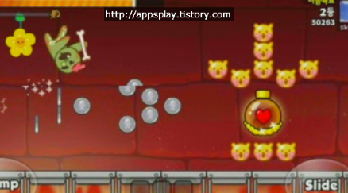
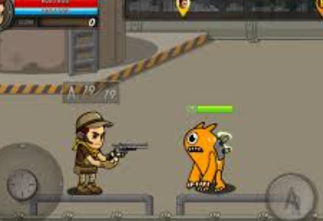
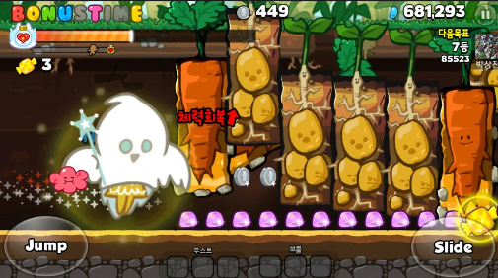
게임컨셉
쿠키런과 같은 횡 스크롤 방식의 게임
시간에 따라 등장하는 몬스터 처치와 아이템 습득
캐릭터방향
몬스터방향

Slide 4
개발범위
내용 | 최소범위 | 추가범위
캐릭터 컨트롤 | 좌우 이동 | 빠른 좌우 이동
캐릭터 기술 | 기본공격, 스킬 사용, 아이템 효과
맵 | 숲속 or 지하동굴 | 보스맵
적 AI | 몬스터 | 보스 몬스터
난이도 | 시간이 지날수록 몬스터의 공격력 증가 | 몬스터의 출현 빈도 증가 보스 몬스터등장
게임기능 | 아이템 습득하고 아이템 효과 발동
사운드 | 배경음, 효과음, 공격음, 스킬사용음 등
애니메이션 | 몬스터와 캐릭터의 이동,스킬,공격 애니메이션, 보스몬스터의 스킬사용 애니메이션

Slide 5
개발일정
1주차 | 게임 상세내용 설정과 리소스 수집 | 70 %
2주차 | 게임 캐릭터와 몬스터 이동구현 | 100 %
3주차 | 캐릭터와 몬스터 애니메이션구현, 몬스터의 출현 | 70 %
4주차 | 공격 모션 구현, 충돌 구현 | 공격모션만 구현 충돌구현 X
5~6주차 | 몬스터와 충돌 구현과 캐릭터의 HP 구현
7주차 | 사운드 추가
8주차 | 난이도 설정과 맵의 분리 구현
9~10주차 | 테스트 및 보완 및 게임완성

Slide 6
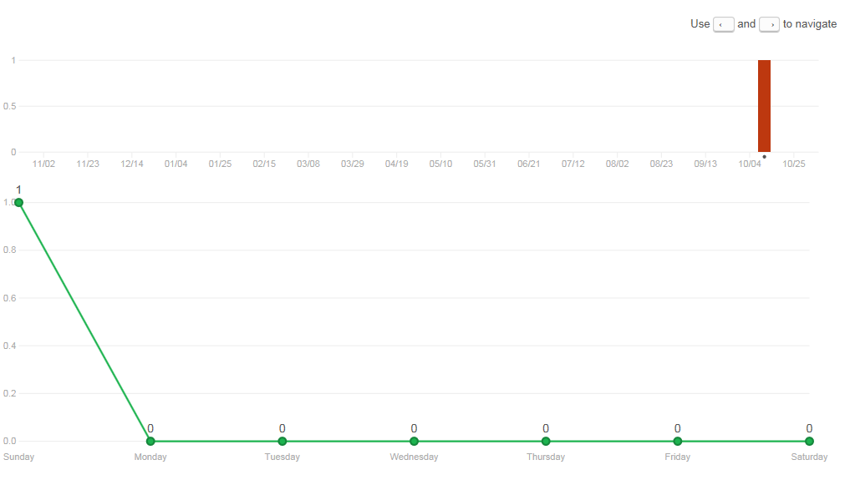
깃허브 커밋로그

Slide 7
자체평가
평가항목 | 평가 (A:매우잘함,B:잘함,C:보통,D:못함,E:매우못함)
발표자료에 포함할 내용을 다 포함했는가? | A
계획 대비 일정은 잘 지켰는가? | B
게임 프로토타입은 실행이 잘 되는가? | C
동영상의 화면과 소리 상태는 양호한가? | C

